Slide 1
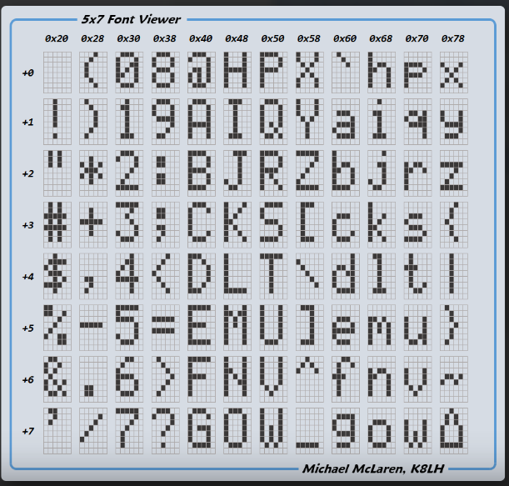
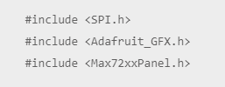

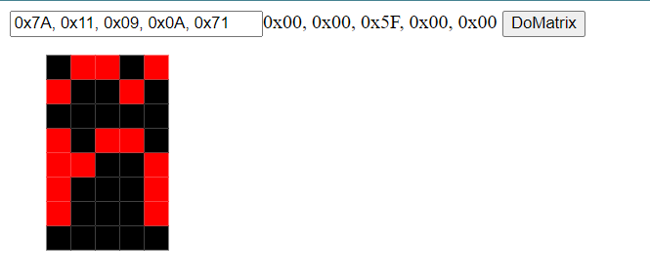
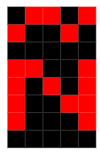
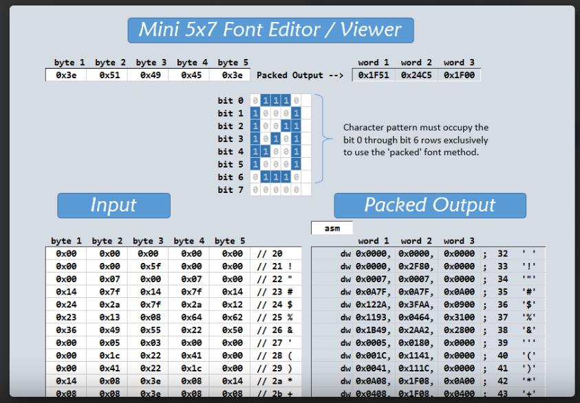
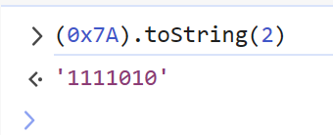
Matriz 8x8
oled
7 A
0 9
1 1
2 2
7 9
0x7A, 0x09, 0x11, 0x22, 0x79,

Slide 2
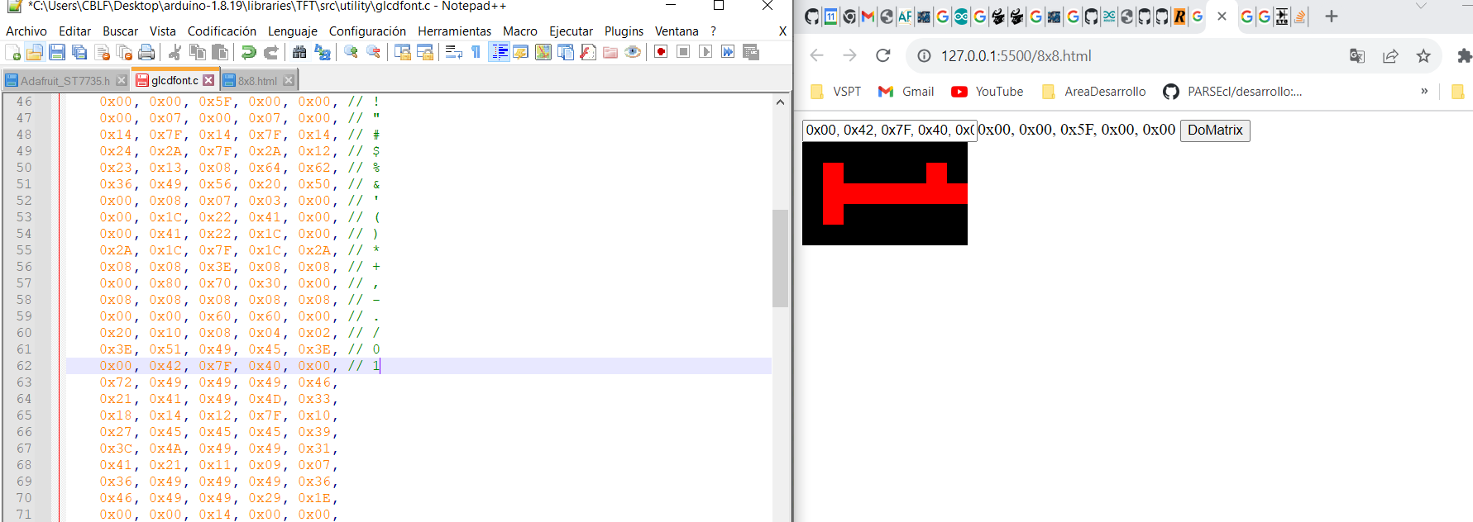

Slide 3
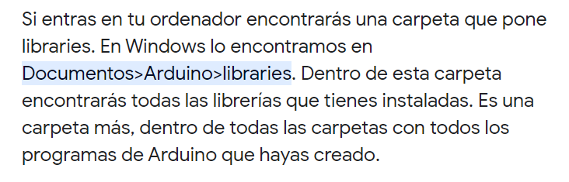
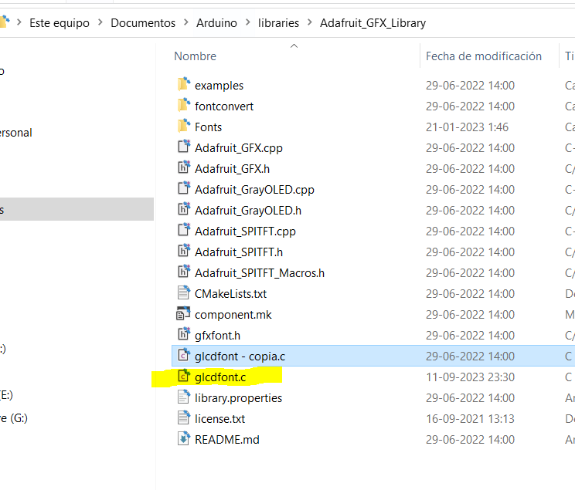

Slide 4
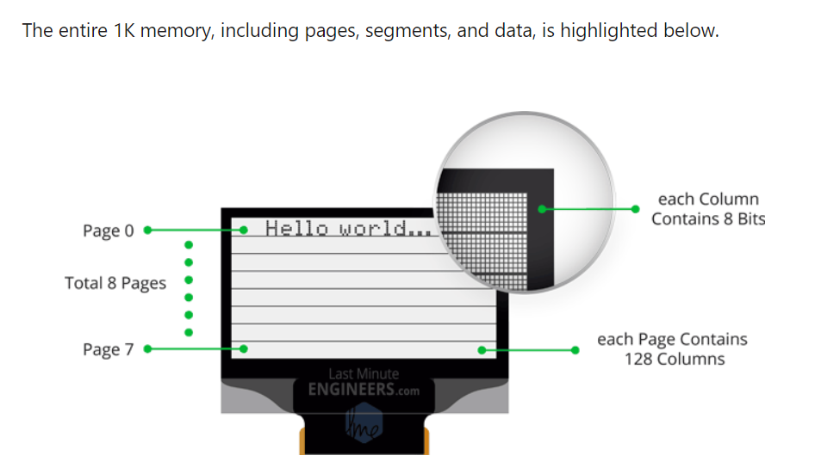

Slide 5
ENCENDER TRADUCTOR
SE QUEDA COLGADO
DESCONECTAR PULCERA SOLO DATOS
RESETEAR ARDUINO
INICIA DESDE 0 CON EL DESPLIEGUE DE DATOS EN MATRIZ 8X8
CONECTAR DATOS PULSERA
FUNCIONA CORRECTAMENTE.
ARDUINO MEGA NUEVO CON DISPLAY 8X8 Y OLED NUEVOS FUNCIONA CORRECTAMENTE
FALTA ALARGAR CABLES DE DATOS Y DE CORRIENTE PARA VER QUE OCURRE

Slide 6
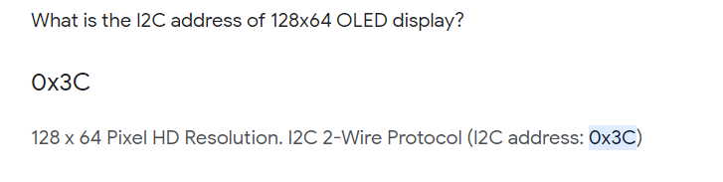
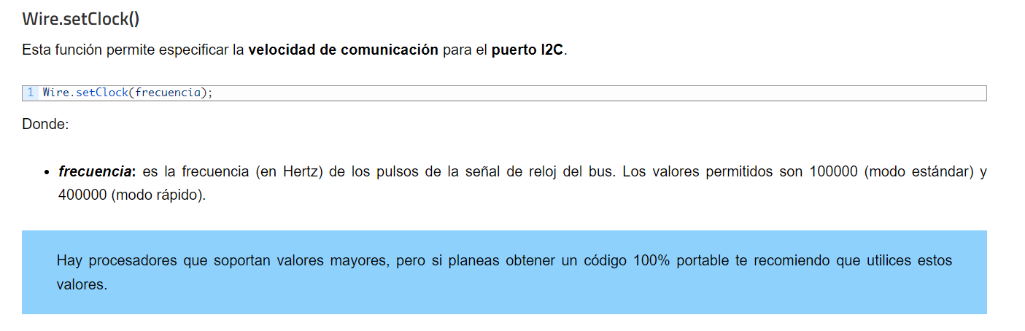

Slide 7
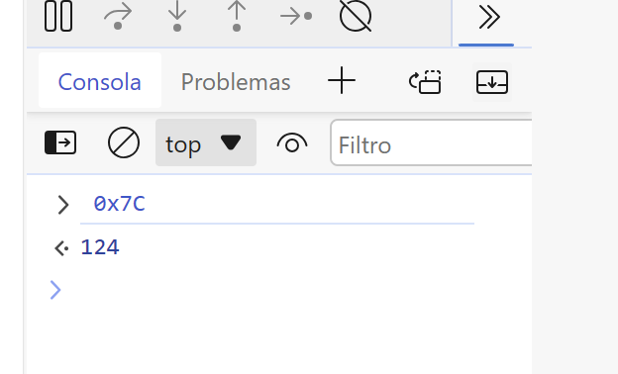
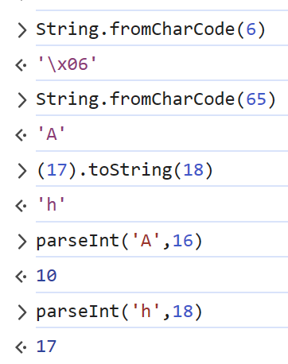
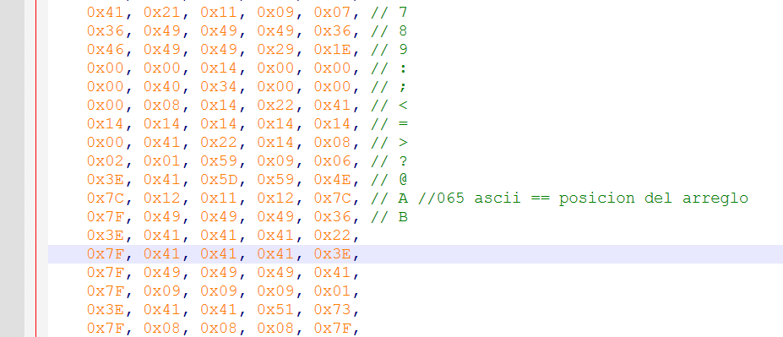
(number).toString(base) → convierte el numero a cadena de texto en base base…base dos máximo 1,2
Base 3: 0,1,2 → base 16 → 0,1,2,3,…a,b,c,d,e,f base 17 → 0,1,2,3,….e,f,g → etc
parseInt(base_string, base)

